Slide 1
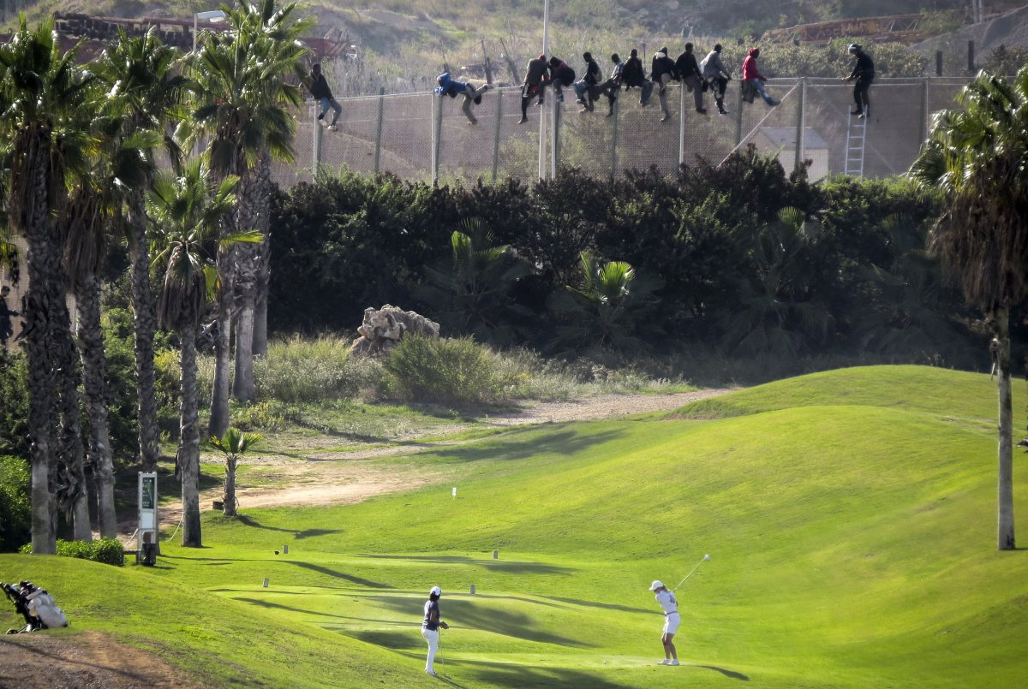
Open Data als Katalysator für
nachhaltige Entwicklung ?
“Wissen ist der Schlüssel zur Lösung gesellschaftlicher Probleme und zur Bewältigung globaler Herausforderungen.“
Strategie 2021 UniBe
Peter Messerli
Opendata.ch/2015, 1. Juli 2015, Universität Bern
Notes:
Who is cde
Trialteral partership

Slide 2
Schlussfolgerungen
⇨ Weshalb ?
Nachhaltige Entwicklung !
 Wie ?
«Available-Accessible-Adequate» !
     Was ?
    Open Data !
    (Transparenz, Innovation, Effizienz)

Slide 3
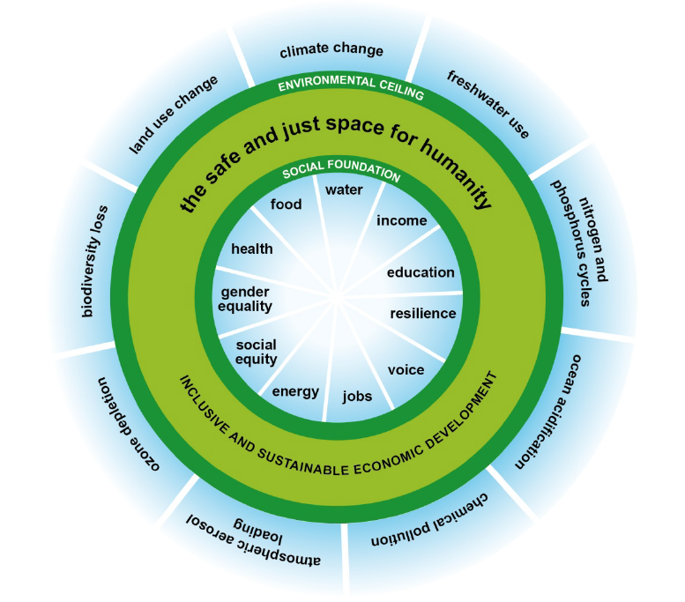
Ein sicherer und gerechter Lebensraum für die
Menschheit: inter- und intra-generationelle Gerechtigkeit
Wissen
Zielgerichtete und gerechte Entscheide
Zielkonflikte
aushandeln
Nachhaltige
Entwicklung
Raworth, 2012

Slide 4
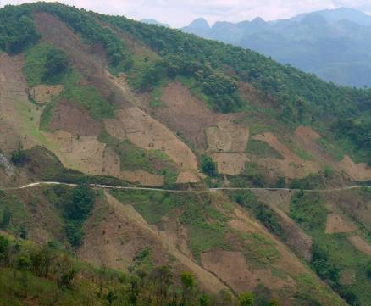
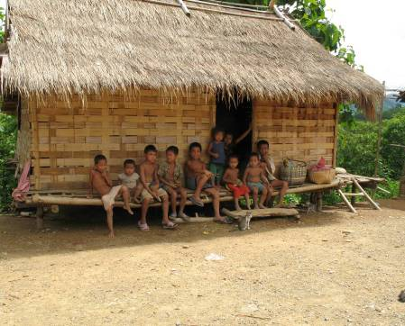
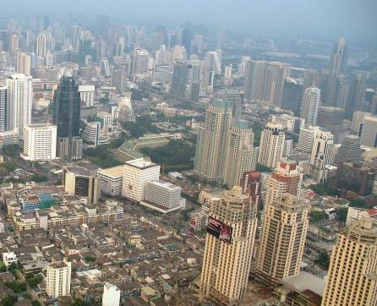
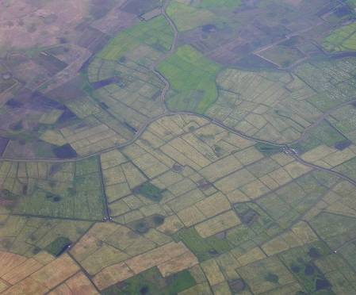
Notes:
Diversity
Development pace very high (doubling income 15 50 years):
Changing needs and development goals
Increasing number and diverstiy of interest
High dynamics of development impacts and increasing complexity

Slide 5
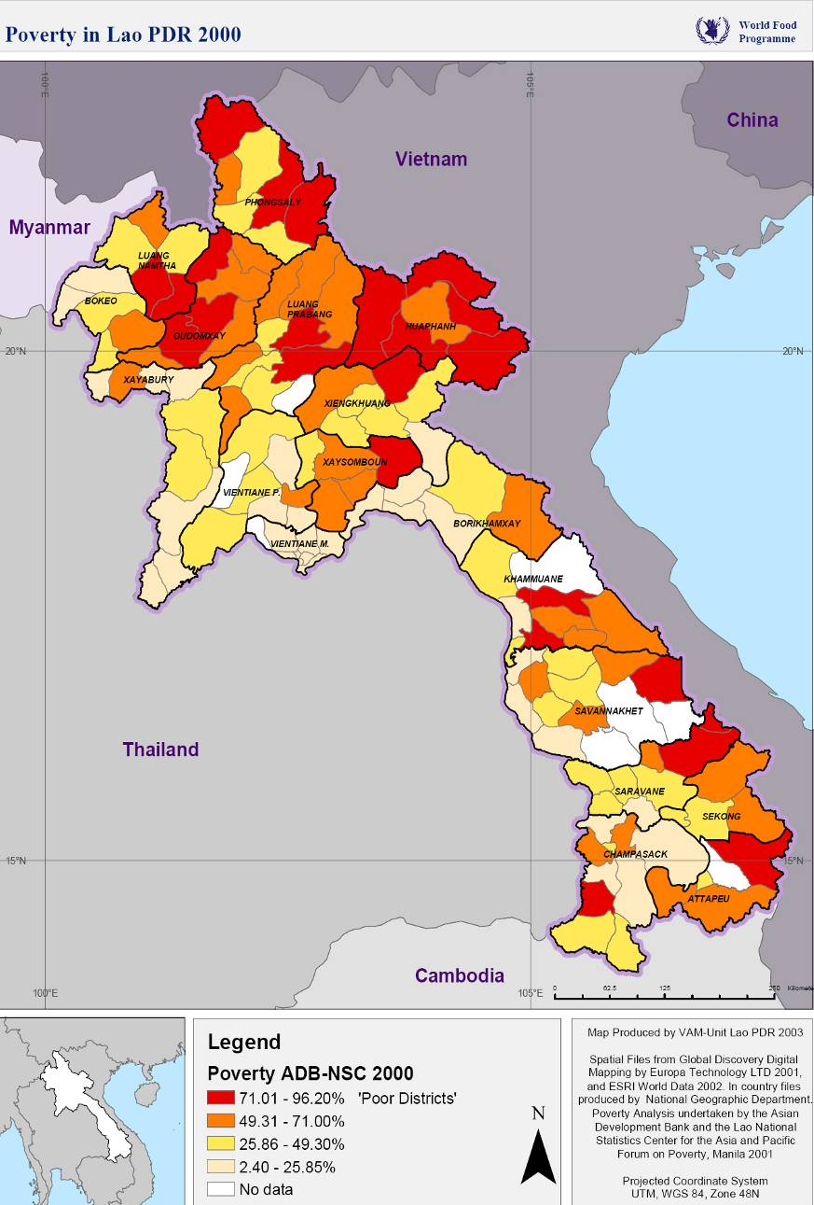
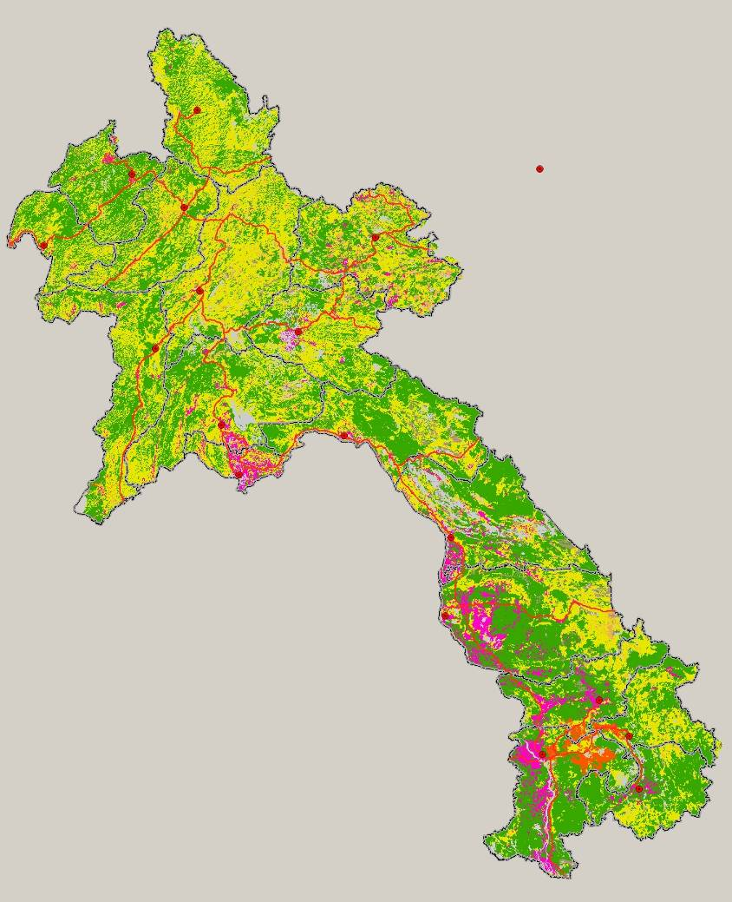
Armutsbekämpfung und Umwelt: Zielkonflikt oder Synergie?
Forest Cover 2002
Inkompatibel
Source: MAF, 2002
Notes:
1. Country not homegenous – part of the beauty
2. Dynamics not homogeneous
3. Effects of decisions not homogeneous
Spatial data very important
High resolution very important: beyond district…
Why? Because per se, because natural resources

Slide 6
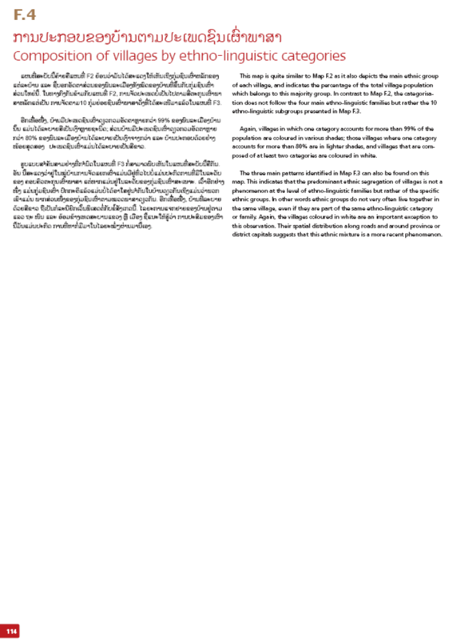
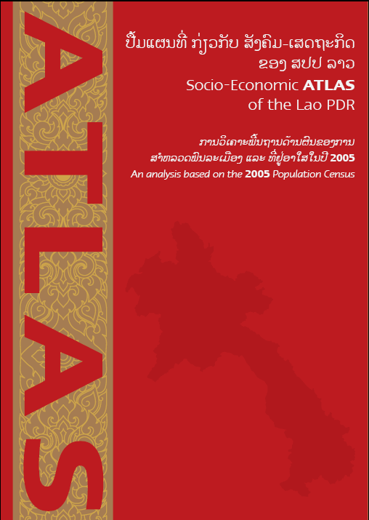
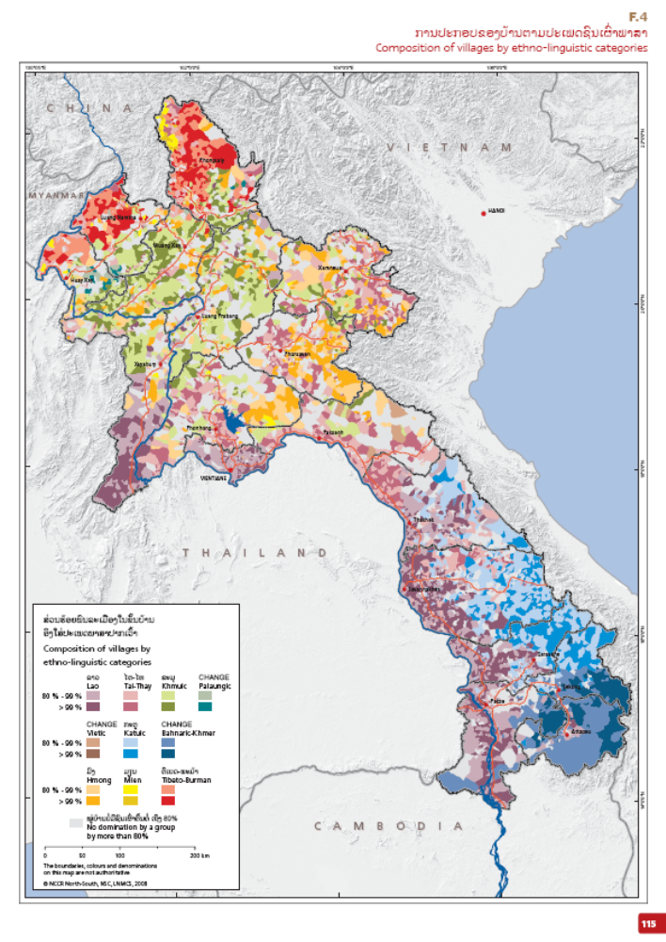
Sozio-öknomischer Atlas von Laos
Contents:
Geographical overview
Demographic
characteristics
Migration
Literacy and education
Health and disabilities
Ethnicity and religion
Economic activities
Living conditions
Poverty and inequality
Total approx. 75 indicators
depicted at village level
www.laoatlas.net

Slide 7
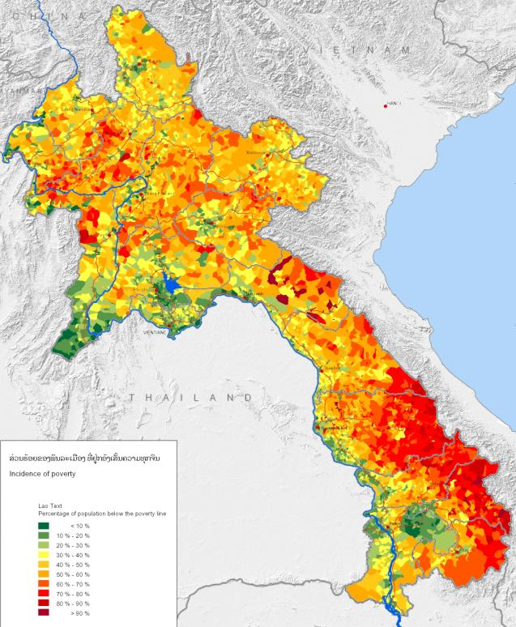
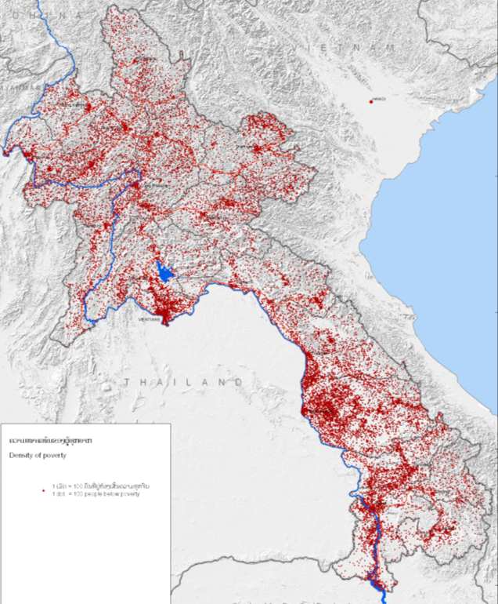
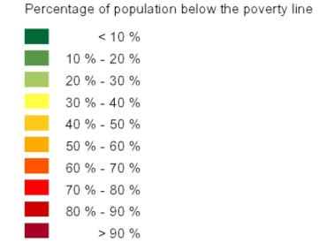

Armutsraten und Armutsinzidenz
www.laoatlas.net

Slide 8

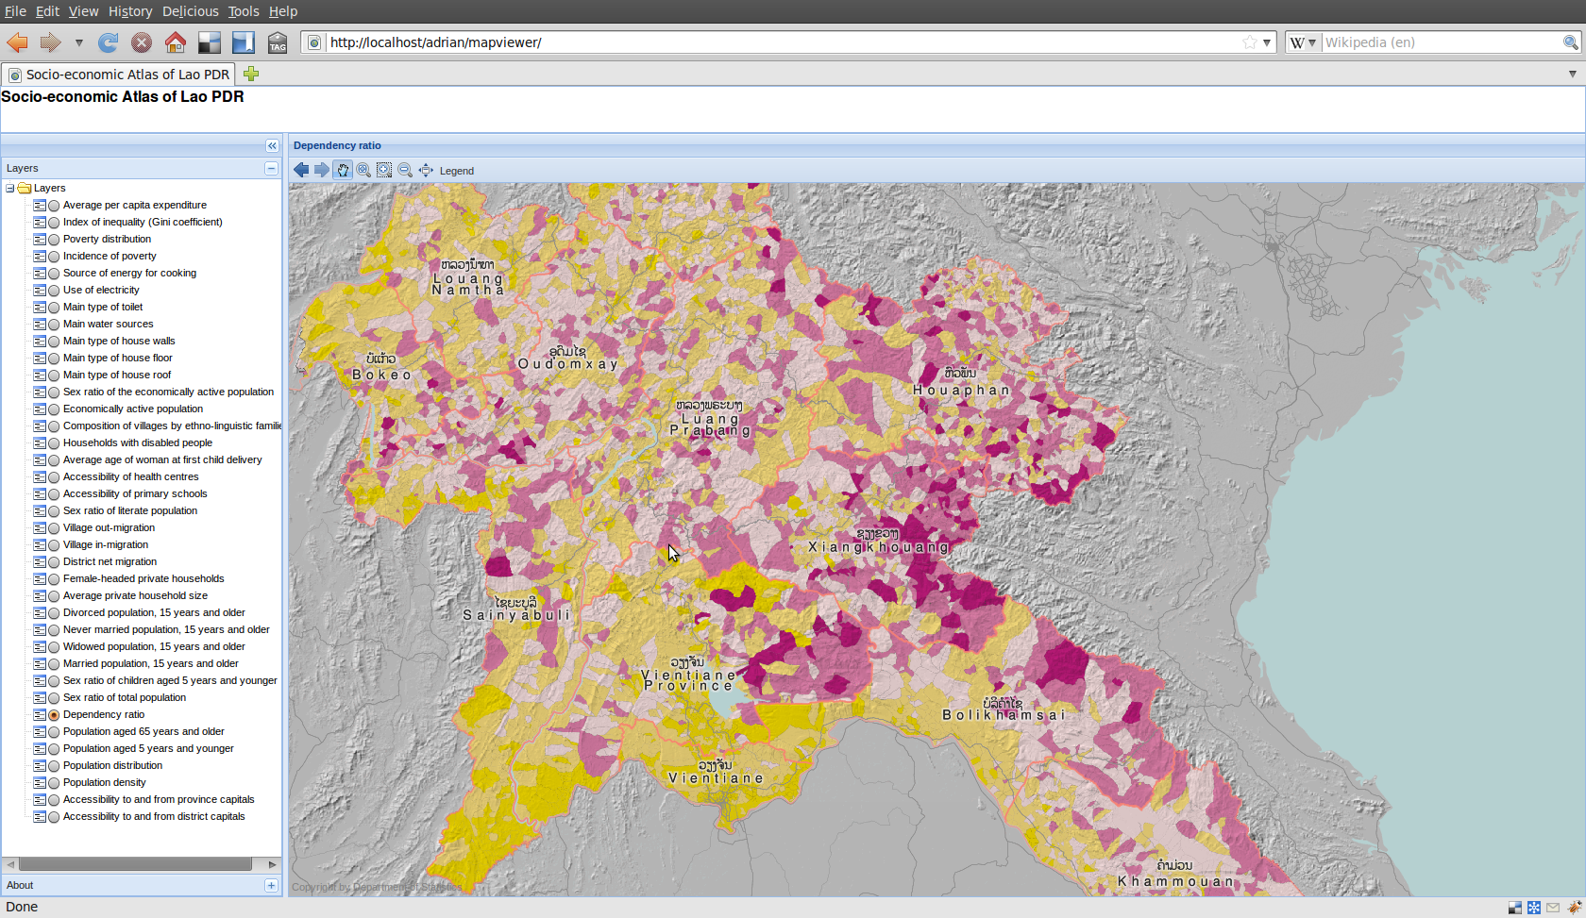
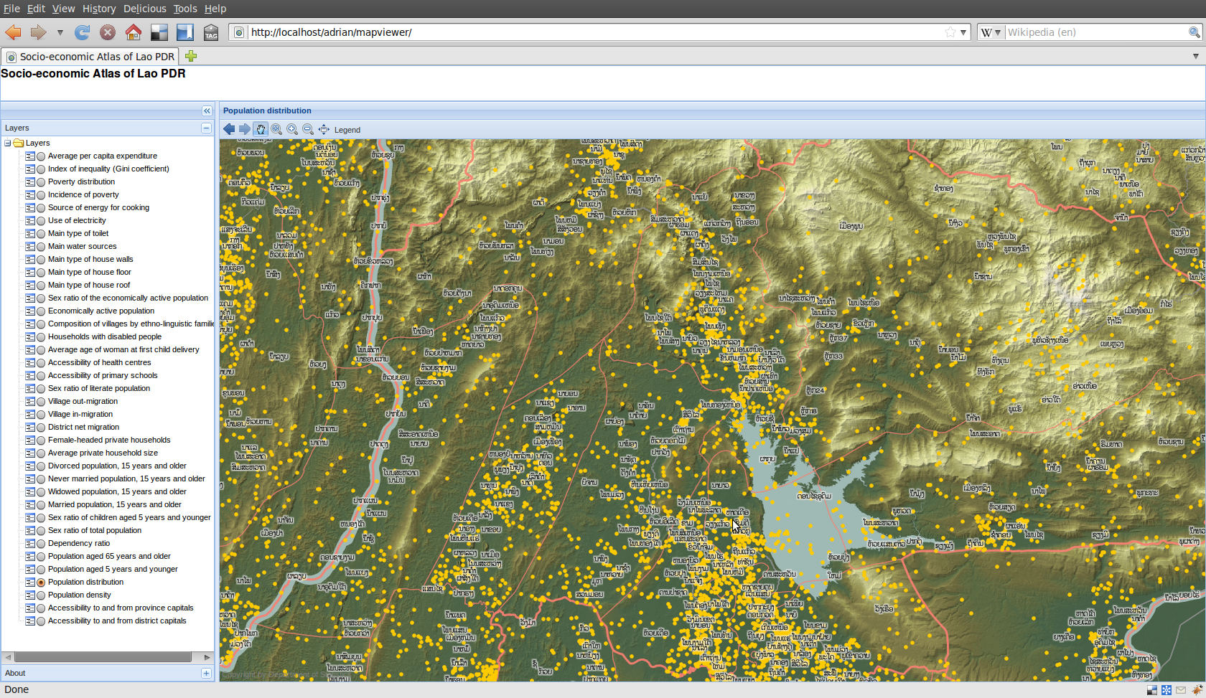
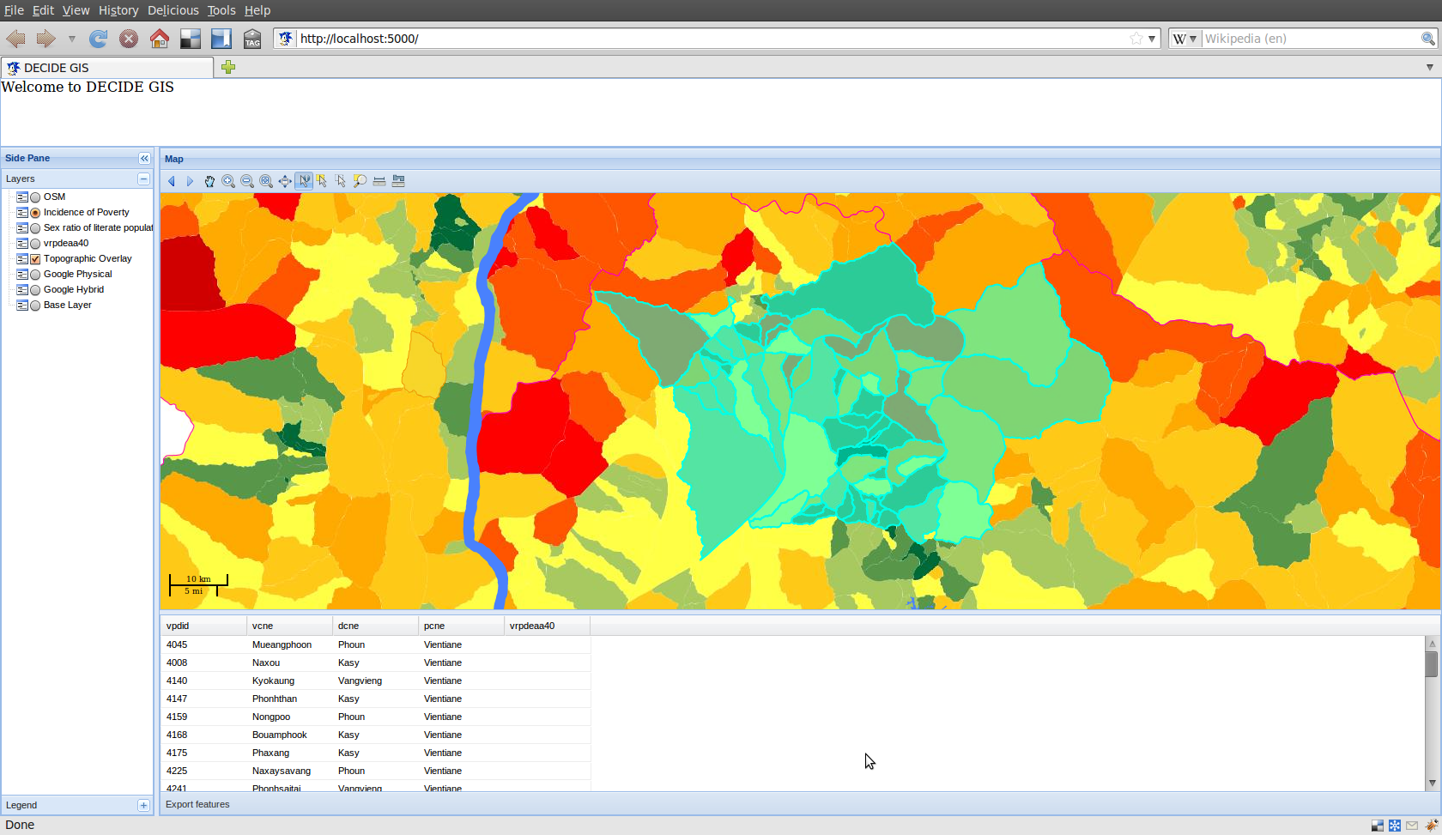

Background of DECIDE – making information available
View
Analyze
Download

Slide 9
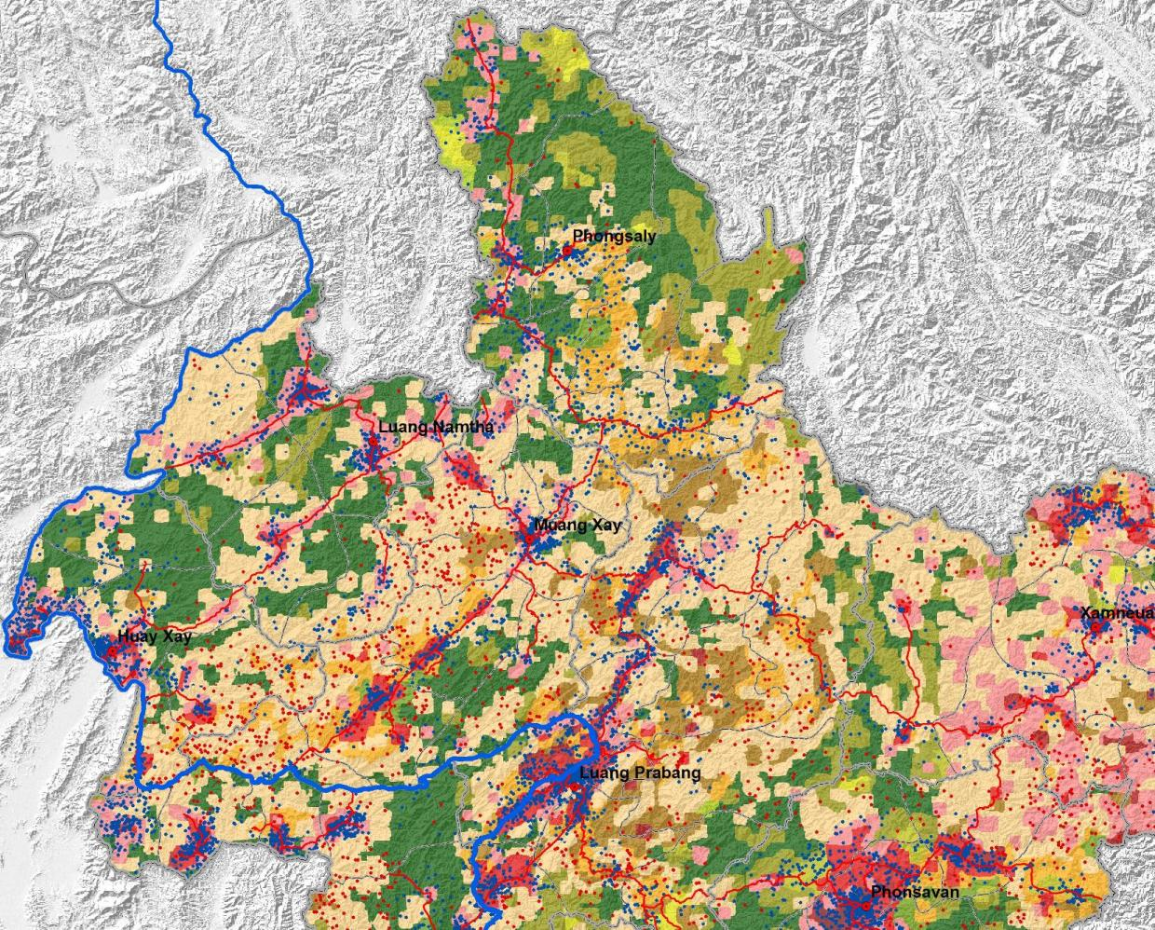
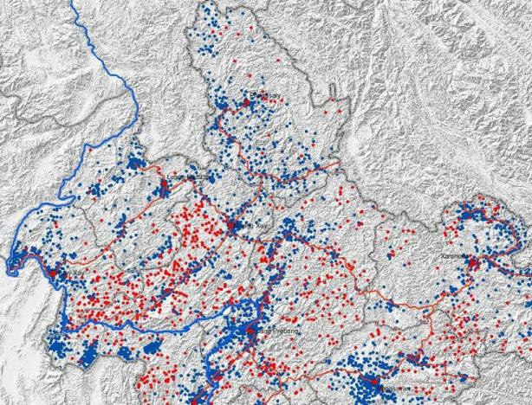
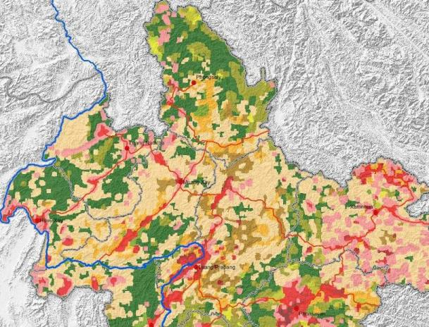
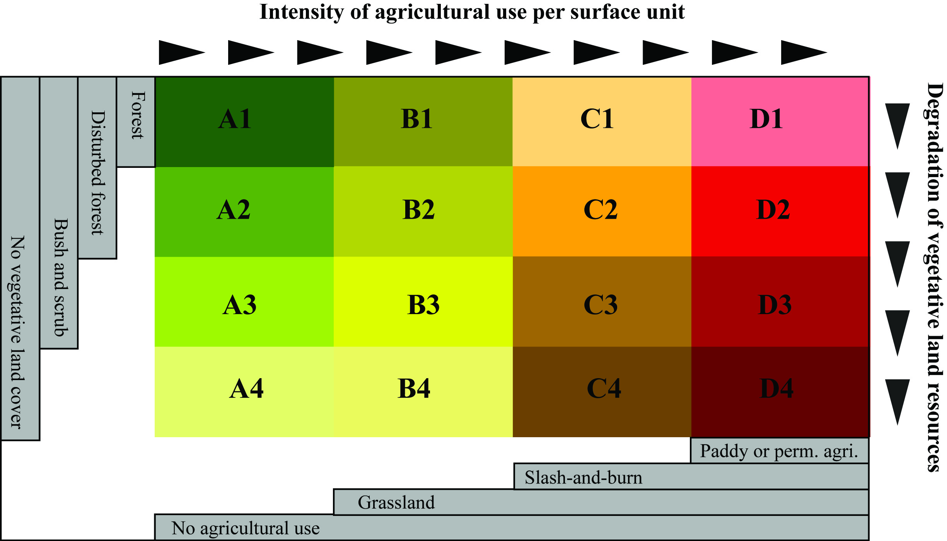
Räumliche Muster des Umwelt-Armut Nexus
1 dot = 100 persons
Population of villages poorer
than rural poverty line
Population of villages wealthier
than rural poverty line

Slide 10
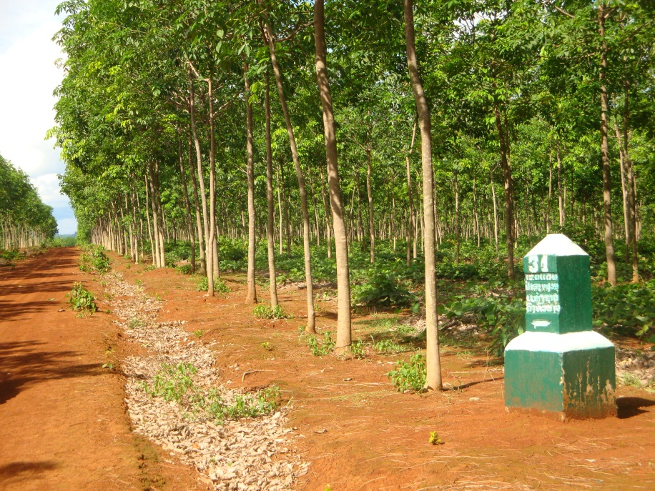

Slide 11
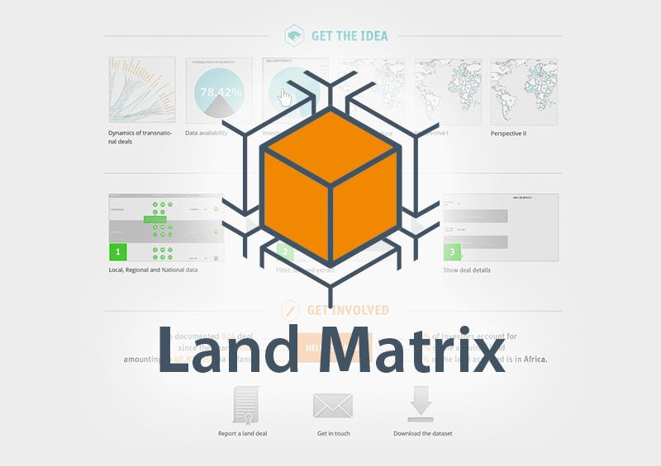
The Land Matrix Global Observatory
Founding partners:
CDE, ILC, CIRAD, GIGA
  Why?
  Open data: visible and understandable
  Transparency in land investment
  Participation in building a database
  What and How?
  Global information on investor, deal,
  status, target region
  Source: partners networks, research
  and policy reports, government and
  company reports, etc.
  Crowdsourcing

Slide 12
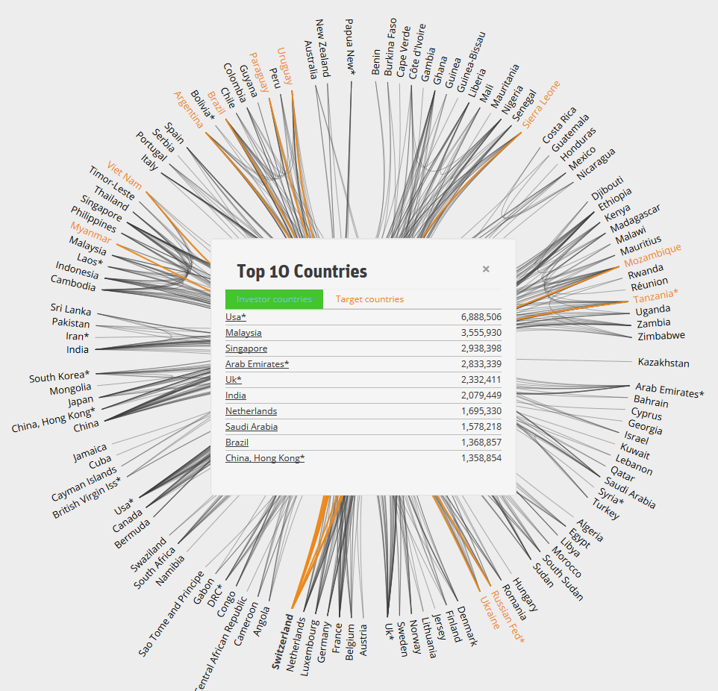
Treiber des globalen Land Rush
Status September 2014:
1305 deals, 82 million hectares
Nahrungsmittel > Biotriebstoffe > Holz & Papier > Andere
Data: September 2014, www.landmatrix.org
Notes:
82 Million ha deals in all

Slide 13
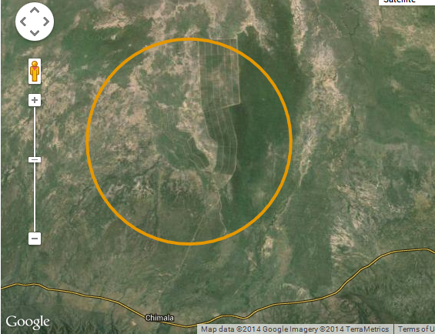
Kombination mit globalen Geodaten für
erweiterte Analysen
Messerli et al. (2014)

Slide 14
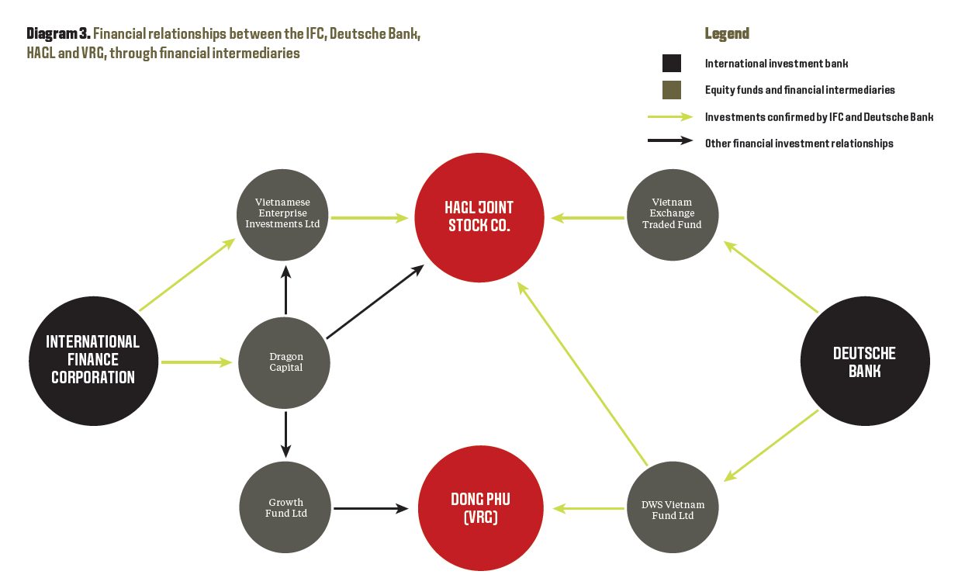
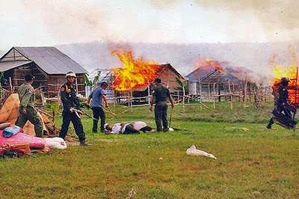
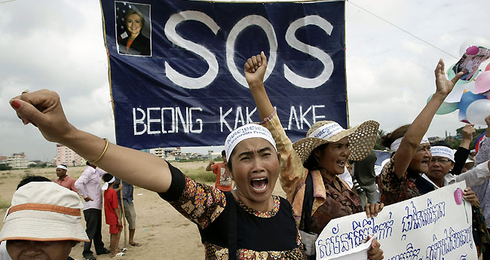
Aber: Nicht nur «WAS?» auch «WER?» und «WO?»
➔ Erfassen komplexer Verbindungen

Slide 15
Neukonzeption der crowd-sourced Plattformen
Who?
(Multiple stakeholders across scales and distance)
What?
(Flows of capital, goods,
information)
Where?
(Places, areas, etc.)
A
Village
Investments into rubber
G
Protected area
Jatrohpa
I
High poverty

Slide 16
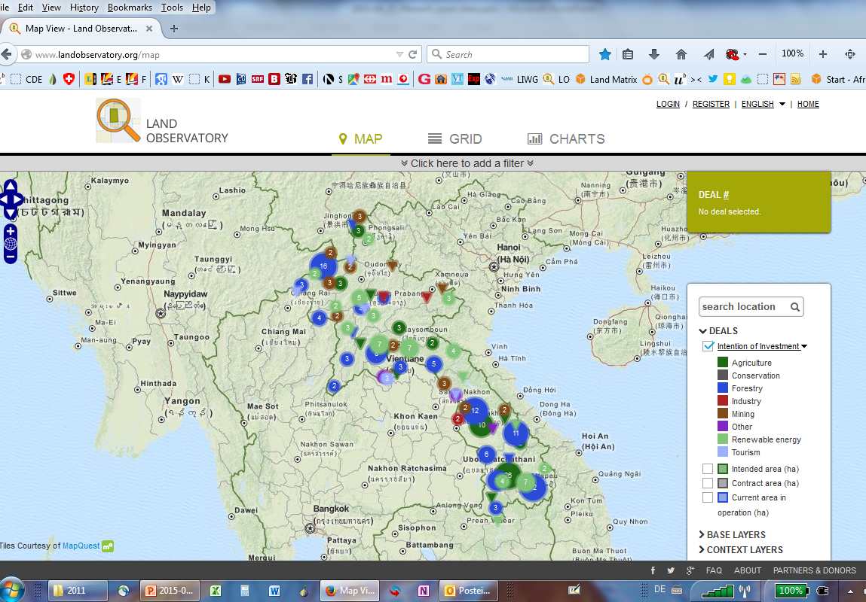
www.landobservatory.org
Collect and share knowledge
Knowledge platform
Decision making in
policy and practice

Slide 17
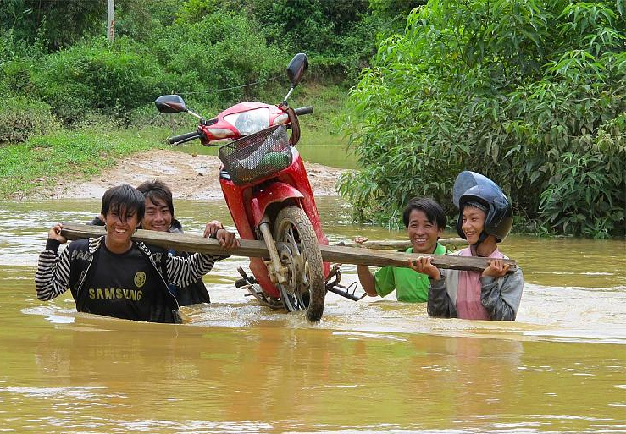
Lessons learnt
«Available»:
  Verfügbarkeit
  Raum / Skala / Zeit
  Kompatibilität
«Accessible»:
  Wissen ist Macht
  Digital divide
  Daten für wen?
«Adequate»:
  Keine technische ohne soziale Innovation
  Qualität, Richtigkeit
  Fakten vs. Werte

Slide 18
Schlussfolgerungen
⇨ Weshalb ?
Nachhaltige Entwicklung !
 Wie ?
«Available-Accessible-Adequate» !
     Was ?
    Open Data !

Slide 19
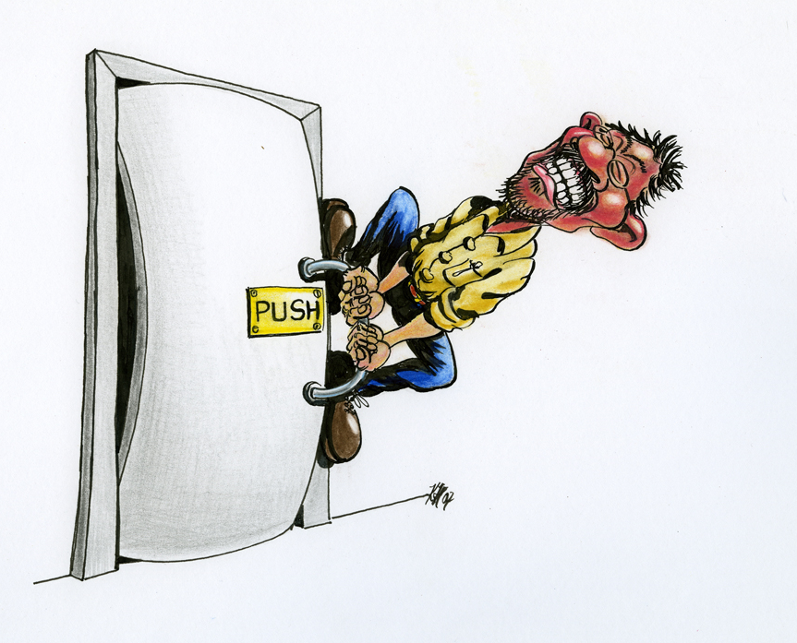
« P.S. …..»

